Slide 1
Наставничество в дополнительном образовании
Тема:
Модели наставничества
Спикер:
Потехина Светлана Сергеевна, заместитель директора по воспитательной работе МКОО Палкинская СШ

Slide 2
В настоящее время используется широкий спектр форм и методов методического сопровождения учителей, которые реализуются на основе персонифицированного подхода: мастер-классы, тренинги, коучинг, менторинг, модерирование, супервизии, наставничество и др.

Slide 3
Менторинг
МЕНТОРИНГ- длительный процесс, направленный на достижение существенной динамики в совершенствовании знаний, мышления, эффективности практических действий, с целью профессионального становления личности педагога. Менторинг – это наставничество, в котором принимают участие ментор и менее опытный человек.

Slide 4
Ментор – это старший, опытный наставник, советник, который проводит молодого через все трудности карьерного, социального и духовного роста
Молодой или менее опытный человек выполняет свою работу, прислушиваясь к советам наставника
Отличительные черты менторинга:
процесс длительный и системный;
носит неформальный характер, встречи проходят по мере необходимости;
консультации, рекомендации и поддержки более длительные;
ментор- квалифицированный и опытный учитель
акцент установлен на карьере и личностном развитии;

Slide 5
Супервизия
Супервизия - это сотрудничество двух профессионалов (более опытного и менее опытного, или равных по опыту), в ходе которого специалист может описать и проанализировать свою работу в условиях конфиденциальности. Более опытный человек помогает менее опытному человеку становиться лучше в том, что касается предмета их работы.

Slide 6
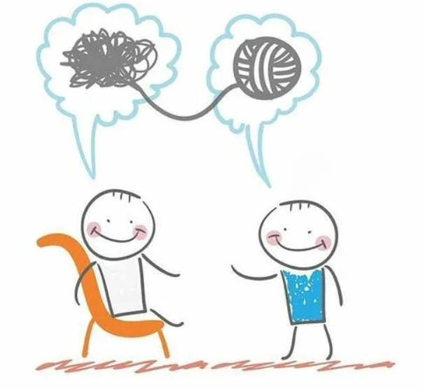
Цель супервизии – помочь коллеге стать более успешным в работе – развить его профессиональную компетентность. Супервизор помогает заметить возможные проблемы, возникшие вследствие недостатка опыта или знаний. Однако он не только обращает на это внимание, но и рекомендует соответствующие шаги для изменения данной ситуации.

Slide 7
Баддинг
Баддинг (от английского buddy приятель) – разновидность наставничества нацелена на поддержку вновь принятого в организацию работника. Основная задача баддинга – поддержка
Бадди или «товарищ по назначению» обязан в период адаптации регулярно встречаться с новичком и отвечать на различные вопросы, помогать завязывать новому сотруднику связи, объяснять принятые в правила этикета, обсуждать корпоративные ценности и конкретные задачи данного отдела или департамента. Как правило, на роль бадди определяют не непосредственного руководителя нового сотрудника, а сотрудника того же уровня, коллегу, уже имеющего определенный стаж работы.

Slide 8
Главная задача бадди — не обеспечивать рост профессионализма у новичков, не заботиться о карьере, а консультировать по организационным вопросам. Коллега в лице товарища должен рассказывать, где оформить и получить пропуск, к кому обратиться за советом, как записаться в секцию и т.д. Конкретные рабочие задачи бадди с новичком не обсуждает, так как эти вопросы находятся в ведении руководителя или классического наставника.

Slide 9
Шедоуинг
Шэдоуинг».
Название происходит от английского «shadow» – тень. Принцип простой: молодой специалист «приклеивается тенью к мастеру» и следует за ним везде. Затем они вместе рефлектируют прожитый отрезок рабочего времени. Это метод обучения и развития сотрудников, предполагающий наблюдение за работой более опытного коллеги с целью обучения и последующим обсуждением увиденного, сделанных выводов и планов по использованию подмеченного в своей работе с наставником.

Slide 10
В основе шэдоуинга могут быть использованы различные схемы, приемы, процедуры. Принципиальным является – четкая технологичность, последовательность трех основных этапов:
Четкое планирование процесса шэдоуинга. Постановка цели, задач, процедур выполнения и т.д.
Само следование (наблюдение), при котором «тень» просто внимательно наблюдает за действиями опытного профессионала. Вопросы задавать на этом этапе запрещено.
Рефлексия в шэдоуинге имеет ряд особенностей: 1) в содержание рефлексии должны быть включены содержание обучения и действия всех участников наблюдаемого фрагмента образовательного процесса; 2) Педагог-мастер старается избегать оценочных суждений; 3) на конечном этапе рефлексии даются оценки не только на основании теоретических знаний, но и личностные, которые будут способствовать выработке индивидуального стиля педагогической деятельности.

Slide 11
Дуальное обучение
Дуальное обучение такой вид обучения, при котором теоретическая часть подготовки проходит на базе образовательной организации, а практическая — на рабочем месте.
Основной принцип дуальной системы обучения – это равная ответственность учебных заведений и предприятий за качество подготовки кадров.

Slide 12
Дуальное обучение обеспечивает взаимодействие систем:
прогнозирования потребностей в кадрах
• профессионального самоопределения, профессионального образования
• оценки профессиональной квалификации, подготовки и повышения квалификации педагогических кадров, включая на производстве.
Регулируются взаимоотношения сторон гибкой консенсусной, коллегиальной системой управления.

